Slide 1
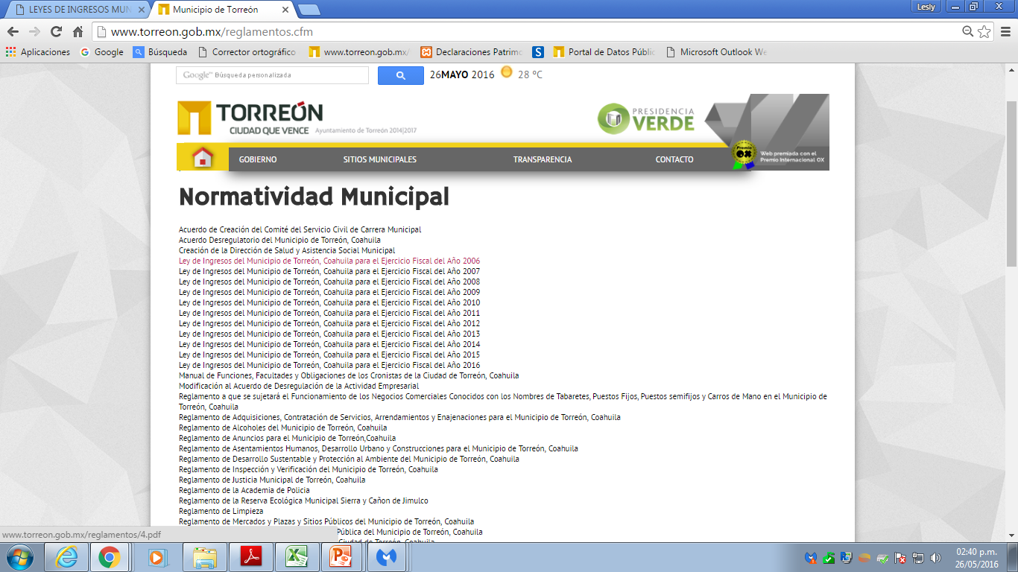
Índice de Información Presupuestal Municipal 2016
7.- Ley de Hacienda del Municipio o legislacion equivalente (Ley de Ingresos 2016) en la Pagina de gobierno Municipal www.torreon.gob.mx

